Slide 1

Adli Muhasebe Kapsamında Bilirkişiliğin Muhasebe Meslek Mensupları Açısından Önemi
Doç. Dr. Hakan TAŞTAN
Yeminli Mali Müşavir

Slide 2
1. GİRİŞ
2. ADLİ MUHASEBE KAPSAMINDA BİLİRKİŞİLİK
3. MESLEK MENSUPLARI AÇISINDAN
BİLİRKİŞİLİĞİN ÖNEMİ
4. BİLİRKİŞİLERİN SORUNLARI
5. SONUÇ

Slide 3
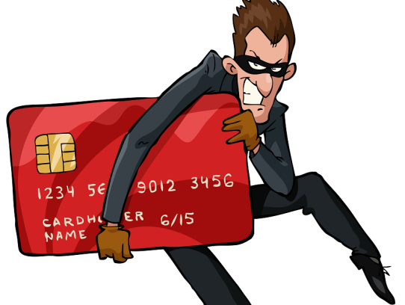
1. GİRİŞ
Kamu kurumlarına, şirketlere ve bireylere karşı işlenen ekonomik suçlar artık neredeyse yadırganmaz hale gelmiştir.
Suçun işlenmesi engellenemediğine göre güçlü şekilde telafisi değer kazanacaktır.
Doğru Hesaplama & Doğru Tespit
Adli muhasebecilerin bu alanda görev yapmaları ile mümkün olabilecektir.
Adli Muhasebeciler
Bu alanda donanımlı YMM ve SMMM’lerdir.

Slide 4

1. GİRİŞ
Karmaşıklaşan işlemler, sorunlar ve süreçlerin çözümü özel bilgi ve deneyimleri öne çıkarmaktadır.
Çünkü bu süreçleri anlamak, analiz etmek, yorumlamak yüksek bir donanımı gerekli kılmaktadır.

Slide 5

1. GİRİŞ
Dünyada her yıl 3 trilyon doların üstünde bir para; hile ve yolsuzluklar nedeniyle kaybolmaktadır.
Muhasebe, finans, denetim ve hesaplamalar konusunda yetkin olan uzmanlara ülkemizde ve dünyada her geçen gün gereksinim artmaktadır.

Slide 6
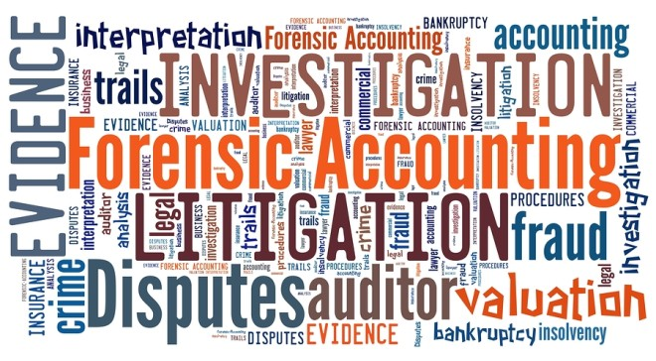
2. ADLİ MUHASEBE KAPSAMINDA BİLİRKİŞİLİK
2.1. Adli Muhasebe ve Adli Muhasebecilik
“Forensic Accounting” olarak kullanılan kavram, dilimize ilke defa Sayın Masum Türker tarafından “İhtilaflı İşler Muhasebesi” olarak çevrilmiş olsa da “Adli Muhasebe” olarak yerleşmiştir.
Adli muhasebe alanını meslek edinenler
Adli Muhasebeci
(Forensic Accountant)

Slide 7
2. ADLİ MUHASEBE KAPSAMINDA BİLİRKİŞİLİK
2.2. Adli Muhasebenin Çalışma Alanları
Türkiye açısından bir adli muhasebeci hangi işleri yapabilir?
Beyaz yaka suçları ve diğer finansal suçlar
Hile, gerçekleşen veya gerçekleşmesi olası hilelere karşı değerlendirme,
Hileli iflaslar
Tazminat hesaplamaları
Ticari anlaşmazlıklar
Haksız rekabet sonucu uğranılan zararları ve kazanç kayıplarını hesaplama
Hissedarlar arası anlaşmazlıklar
Ortaklık ve sözleşme anlaşmazlıkları
Şirket, varlık ve proje değerlemeleri
Şirketteki payların değerlerinin tespiti,
Şirketlerdeki kar payı dağıtımlarının doğruluğu,
İç kontrol ve iç denetimin kurulması ve değerlendirilmesi,
İşin durması halinde uğranılacak olan zarar ve kar kaybı,
Her türlü kaza sonucu mahrum kalınan gelir ve tazminatlar,
Mahkemeler nezdinde bilirkişilik
Cumhuriyet Savcılığı nezdinde bilirkişilik
Mütalaa verme,
Dava danışmanlığı yapma,
Davacı veya davalının uğradığı zararları ve kazanç kayıplarını hesaplama,
Fikri ve sınai haklara tecavüzde tazminat ve kazanç kayıplarını hesaplama,
Vergi uyuşmazlıkları,
Evliliklerin sona ermesiyle paylaşılacak varlık ve borçların değerinin hesaplanması,
Tahkim,
Konkordato Komiserliği,
TTK uyarınca özel denetçilik

Slide 8



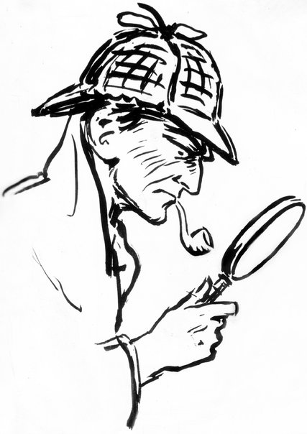
2. ADLİ MUHASEBE KAPSAMINDA BİLİRKİŞİLİK
2.2. Adli Muhasebenin Çalışma Alanları
15 yıl
Muhasebecilik
25 yıl
Yeni doğan
bir meslek
Adli
Muhasebecilik
Denetçilik

Slide 9
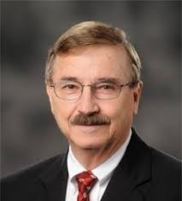


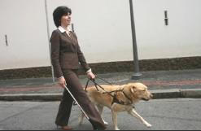
2. ADLİ MUHASEBE KAPSAMINDA BİLİRKİŞİLİK
2.3. Adli Muhasebeci & Denetçi İlişkisi
Dr. Larry Crumbly, adli muhasebeciyi bağımsız denetçi ve iç denetçiden karşılaştırmalı olarak ayırırken köpeklere benzetmektedir.
Bağımsız Denetçi
Adli Muhasebeci
İç Denetçi

Slide 10
2. ADLİ MUHASEBE KAPSAMINDA BİLİRKİŞİLİK
2.4. Bilirkişiliğin Adli Muhasebe İçerisindeki Yeri
Mali konulardaki bilirkişilik adli muhasebenin alt dallarından biridir.
Bilirkişi; belirli bir konudan iyi anlayan ve bir anlaşmazlığı çözümlemek için
kendisine başvurulan, konusunda uzman kimsedir.
SMMM veya YMM mesleğini icra etmek tek başına bilirkişi olmak için yeterli sayılamaz. Bu kişilerin bilirkişi sayılmaları ancak sınırları belirli bir alanda özel birtakım derin bilgilere sahip olmalarını gerektirmektedir

Slide 11

3. MESLEK MENSUPLARI AÇISINDAN BİLİRKİŞİLİĞİN ÖNEMİ
Bilirkişi; adli olaylarda bilgisinden yararlanılan kişi.
Bilirkişiden istenen hakimi aydınlatacak, ikna edecek bilgileri vermesidir.
Bilirkişi, hakimin dürbünüdür.
Bilirkişiler durumu hakimin zihninde şekillendirememiş ise rolünü yapamamıştır.

Slide 12

3. MESLEK MENSUPLARI AÇISINDAN BİLİRKİŞİLİĞİN ÖNEMİ
Bilirkişiler, mahkeme kararları dahil olmak üzere birçok kişinin kararlarını etkileyebilecek güce sahip olduklarından bilirkişilik kurumu için günümüzde yüksek standartlar kabul edilmektedir.
Buna göre, bir bilirkişinin faaliyet gösterdiği alanda ortalamanın üstünde ayrıcalıklı ve özel bir bilgi birikimine sahip olması şarttır.
Bir bilirkişi alanındaki gelişmeleri, buluşları, yeni yöntemleri takip etmeli ve kendini devamlı geliştirmelidir

Slide 13
3. MESLEK MENSUPLARI AÇISINDAN BİLİRKİŞİLİĞİN ÖNEMİ
Ekonomik Suçlar
Ekonomik suçların somut olarak tespiti, delilleri ile ortaya konulması adli muhasebe konusunda uzman olan bilirkişiler aracılığı ile olanaklı olabilecektir.
Hırsızlık, dolandırıcılık, kundaklama, hileli iflas, rüşvet, tefecilik, kredi kartı dolandırıcılığı, fuhuş ve fuhuşa teşvik, hırsızla işbirliği, kumar, pornografik suçlar, işyerine özel harcamaları ödettirme, stok hilesi ve manipülasyon, narkotik suçları, tehdit ve şantajla menfaat temin etme, sahtecilik, vergi kaçırma, baka hileleri, ticareti sınırlama, yağma, sağlık hizmetleri hilesi, içeriden edinilen bilgi ticareti, komplo, gizli anlaşmalar, kalpazanlık, adam kaçırma, fikri ve sınai haklara tecavüz, güveni kötüye kullanma, yanlışlık numarası, yardım ve yataklık, iletişim yoluyla dolandırıcılık, göçmen kaçakçılığı, dilencilik, ticari sırları açıklama, zimmet, irtikap, ihaleye fesat karıştırma, terörizmin finansmanı, görevi kötüye kullanma, gümrük kaçakçılığı, manipülasyon ve suç gelirlerinin aklanması

Slide 14
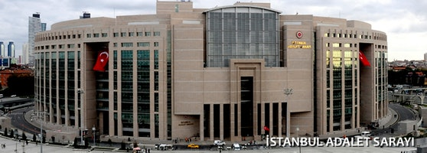
4. BİLİRKİŞİLERİN SORUNLARI
Adliye Yerleşkelerinde Otopark Sorunu
Adliyelerdeki otoparklar bilirkişilerce kullanılmalıdır.
Bilirkişiler pahalı otoparklara mecbur edilmemelidir.

Slide 15


4. BİLİRKİŞİLERİN SORUNLARI
Adliye Yerleşkelerinde Otopark Sorunu
Uzak otoparka dosya ve çuval taşımak zor ve zahmetli.

Slide 16
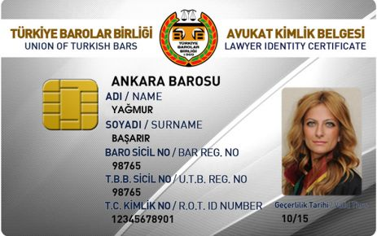
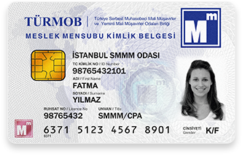
4. BİLİRKİŞİLERİN SORUNLARI
Adliye Binalarına Giriş Sorunu ve Kimlik
Bilirkişi; taraf vekilleri, hakim, savcı ve personelden farklı görülmemelidir.

Slide 17

4. BİLİRKİŞİLERİN SORUNLARI
Adliye Binalarında Oda Sorunu
Bilirkişiler Odası

Slide 18
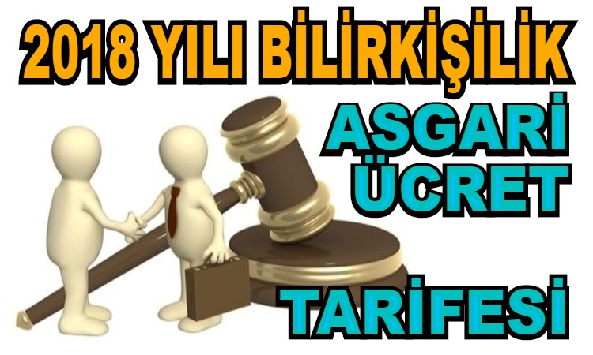
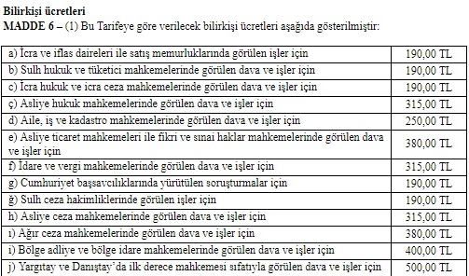
4. BİLİRKİŞİLERİN SORUNLARI
Ücret Sorunu
Bu bir asgari tarifedir.
Örneğin Ticaret Mahkemesi alınan bir dosya……380,00 TL
Bir gün Adliyeye dosyayı almaya gitme
Her iki tarafından yerinde inceleme talebi var
Bir gün davacı nezdinde inceleme
Bir gün davalı nezdinde inceleme
Bir gün Rapor teslimi için Adliyeye gitme
Ek rapora gelirse…..
Ücret ödemesinde G.V. Kesintisi ……..

Slide 19
4. BİLİRKİŞİLERİN SORUNLARI
Ücret Sorunu
Örneğin Asliye Ceza Mahkemesi alınan bir dosya……315,00 TL
Bir gün Adliyeye dosyayı almaya gitme
Bir gün Rapor teslimi için Adliyeye gitme
Ücret ödemesinde G.V. Kesintisi ……..
Ek rapora gelirse…..
Vergilerden sonra net 250,00 TL
yaklaşık 6 ay sonra
Takibi ve kontrolü son derece zor…..
Kalem ücret kararı yazmamışsa…..

Slide 20
4. BİLİRKİŞİLERİN SORUNLARI
Ücret Sorunu
Adaleti pahalılaştırmadan tatminkar ücret verilmelidir.
Hakimlerin Şikayeti
Bilirkişiler, tam çok verimli ve uzman bilirkişi olduklarında bu işi yapmak istemiyorlar….
Acaba Neden?

Slide 21

4. BİLİRKİŞİLERİN SORUNLARI
Gereksiz Yere Heyet Oluşturulması
Hem çalışan bilirkişiye daha az ödeniyor. Hem de adalet pahalılaşıyor.
İmza bilirkişisi tabiri kullanılmaya başlıyor ve bilirkişiler için itibar kaybı…
Mali Bilirkişinin olduğu yerde diğer bilirkişilere gerek olup olmadığı bir kez daha değerlendirilmelidir.

Slide 22

4. BİLİRKİŞİLERİN SORUNLARI
Heyet Oluşturulması Rapor Verilmesini Geciktirmektedir
Dosyalar uzun süre beklemekte ve rapor yazımı zor olmaktadır.

Slide 23





4. BİLİRKİŞİLERİN SORUNLARI
Bilirkişilik
Bölge Kurulu
Bilirkişi Hakkında Gereksiz Şikayetler
Mahkemeler tarafından ve ciddi olan şikayetler BBK tarafından özenle takip edilmelidir.
Tazminat tutarını hesapla
Rapor
Şikayet bildirimi
Rapor sunulmuş

Slide 24
4. BİLİRKİŞİLERİN SORUNLARI
Liste Dışı Atamalar
Bilirkişiler, bölge kurullarınca düzenlenen listelerden seçilir.
Bilirkişi
Listesi
İstisnai durumlarda listelerin dışından görevlendirilen bilirkişiler, bölge kuruluna bildirilir.
Bazı Bilirkişiler hiç dosya alamazken bazıları dışarıdan atanabilmektedir.

Slide 25
4. BİLİRKİŞİLERİN SORUNLARI
Hiçbir dosyaya atanamayan bilirkişiler
Bilirkişilikte tecrübesi yok gerekçesiyle atanamama
Bilirkişi
Listesi
31.12.2018 tarihine ertelenen süre aşımı halinde yeni dosya alamama uygulaması ertelenmeden ve de tavizsiz olarak uygulanmalıdır.

Slide 26
4. BİLİRKİŞİLERİN SORUNLARI
Otomatik Tevzi Sistemi Getirilmelidir
Hakim sadece alt uzmanlık alanını belirlemeli sistem bilirkişiyi sırasıyla atamalıdır.
Bilirkişi
Listesi

Slide 27
4. BİLİRKİŞİLERİN SORUNLARI
Kıdemli Bilirkişilik Getirilmelidir
10 yıllık deneyime sahip Bilirkişiler Kıdemli Bilirkişi olarak tanımlanmalı ve kurulan her heyette en az bir Kıdemli Bilirkişi bulunmalıdır.
Bilirkişi
Listesi

Slide 28
4. BİLİRKİŞİLERİN SORUNLARI
Konkordato Komiserlerinin Seçimi
Konkordato Komiserleri Bilirkişi Listesinden seçilmelidir.
Bilirkişi
Listesi

Slide 29
4. BİLİRKİŞİLERİN SORUNLARI
Kayyum ve Özel Denetçilerin Seçimi
Kayyumlar ve Özel Denetçiler de Bilirkişi Listesinden seçilmelidir.
Bilirkişi
Listesi

Slide 30
4. BİLİRKİŞİLERİN SORUNLARI
Bilirkişi Alt Uzmanlıkları Revize Edilmeli
44 MENKUL VARLIKLAR VE DEĞERLEME İŞLEMLERİ
Alt uzmanlıkların bazıları değiştirilmeli, yeni alt uzmanlıklar oluşturulmalıdır.
44.01 Menkul Varlıkların Değerleme İşlemleri
44.02 TMS’ye Göre Varlık Değerlemesi - Menkul Varlıkların
Değerleme İşlemleri
44.03 Menkul Kıymetler ve Borsa Uzmanlığı
44.04 GMSİ, Değer Artış Kazancı ve Taşınmazlara İlişkin
Vergilerin Matrahının Tespiti
44.05 Kamu Alacağı, İcra ve İflas İşlemlerine İlişkin Değerleme
Bir bilirkişi, üçten fazla uzmanlık alanı belirlememelidir.
45 MUHASEBE
45.01 Genel Muhasebe
45.02 Yönetim Muhasebesi
45.03 Maliyet Muhasebesi
45.04 Ekonomi ve Ekonometri
45.05 Ticari İşletme ve Şirketler Muhasebesi
45.06 Denetim
48 VERGİLER VE MALİ YÜKÜMLÜLÜKLER
48.01 Yurt İçinden Alınan Vergi, resim, Harç ve Mali
Yükümlülükler
48.02 Borsa ve Sermaye Piyasası Araçlarının Vergilendirilmesi
48.03 Kamu Maliyesi

Slide 31
5. SONUÇ
3568 sayılı yasa kapsamında meslek mensubu olmayanların adli muhasebeci olarak, bilirkişi, denetçi, kayyum, konkordato komiseri gibi görevlendirmelere konu edilmemeleri gerekmektedir.
YMM/SMMM olmayanlar Bilirkişi Listelerinden çıkarılmalıdırlar.
Adli muhasebecilik mesleği, yalnızca mali suçlar ve anlaşmazlıklarla da sınırlı olmayan bir uzmanlığı ve güçlü bir donanımı zorunlu kılmaktadır

Slide 32
5. SONUÇ
YMM ve SMMM’lerin bilirkişi görevleri sürecinde kendilerine itibar edilmesi, saygınlığının korunması ve düşünsel emeğinin karşılığının kendisine ödenmesi ile kaliteli bilirkişi raporları söz konusu olabilecektir.
Meslek mensuplarının bilirkişiliği yaparken daha dikkatli ve titiz olma zorunlulukları bulunmaktadır.

Slide 33
Adli Muhasebe Kapsamında Bilirkişiliğin Muhasebe Meslek Mensupları Açısından Önemi
Doç. Dr. Hakan TAŞTAN
Yeminli Mali Müşavir

